Slide 1




感谢选择大敏姐姐原创高品质HSK系列课件!
@大敏姐姐
dmgqs01
本课件和教学视频著作权归大敏姐姐所有，未经授权进行搬运、洗稿、二次转发、销售等侵权行为，都属于违法。违者绝对追责到底！

Slide 2

使用须知👇
本PPT需使用WPS软件，支持内容（图文/GIF/音频/动画）的编辑、修改。
本PPT必须全屏播放才有动画和音效，手机打开和非全屏播放无效果。
本PPT包含：教学内容和目标、课堂中老师涉及的英语句子、学生教学内容。
动画修改方式：当前内容上，鼠标右键进行素材替换。请勿删除！否则无动效！
如有问题欢迎来大敏姐姐直播间连麦咨询，直播时间会提前在朋友圈发布：
dmgqs01
本课件和教学视频著作权归大敏姐姐所有，未经授权进行搬运、洗稿、二次转发、销售等侵权行为，都属于违法。违者绝对追责到底！

Slide 3

教学内容和目标
学生能够了解并掌握
语言点
环保
（1）“密切、尽量、逐步”的意义和用法
（2）辨析“鼓励”和“鼓舞”的异同
（3）“破坏 真实 夸张 资源 自觉 设施 掌握”等词语的搭配
词汇
（1）“消失、地震、砍、沙漠、工业、农业、生产、大型、工厂、废、燃烧、幸运、
尊敬、鼓舞、消极、幻想、贡献”等本课其他重点五级大纲词语的意义和用法。
（2）理解本课4个非大纲词语的意义
（3）了解并掌握“扩展”板块个“资源”类词语的意义和用法
篇章
（1）本课作者列举了许多事例来说明污染对种植物和人类造成的种种危害，要求学生
阅读理解课文，掌握文章大意并运用所学词语、语言点叙述这个故事。
（2）讨论如何从自身出发践行环保，并完成命题写作。

Slide 4



Standard Course
HSK 5
Lesson 32

Slide 5

《HSK标准教程5--第三十二课》
HSK Standard Course 5 Lesson 32
第32课 身边的环保
Lesson 32
Protecting the environment around us
Part 1

Slide 6




复习
Review
说出第三十一课中有关态度的词语
赞成、迫切、犹豫、冷淡、无所谓、模糊、狡猾、看不起、谦虚……

Slide 7

复习
听写句子、复习重点词、复述课文
Review
领导有了兴趣，假，就这样轻易地请好了。
向大家出示一份赞成安全驾驶的请愿书，请求他们在上面签字。
迫切地提出要跟女孩约会，她可能会犹豫。
想让同事帮你值班或写报告什么的，直接说八成儿会被拒绝。
当你放低身段时，能缩短与人的距离。
别人并不会看不起你，反而觉得你很谦虚。

Slide 8



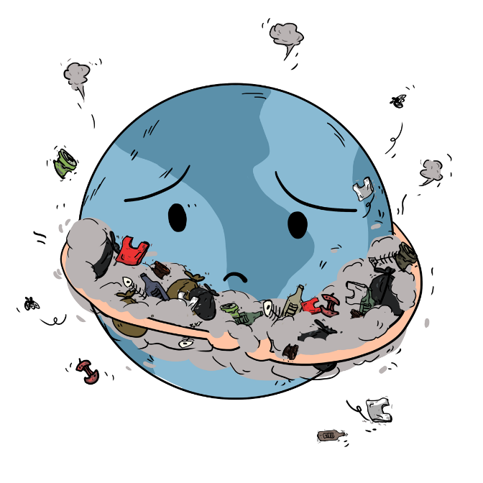

热身
Warm-up
说一说：
人类对环境的破坏造成了哪些恶劣的影响？

Slide 9

热身
Warm-up
当我们谈论环境遭到污染和破坏时，常常提到哪些词语？
尾气
PM2.5
绝迹
破坏
生存
燃烧
雾霾
排放
垃圾
污水

Slide 10



生词
shā mò
New Word
沙 漠
n. desert

Slide 11
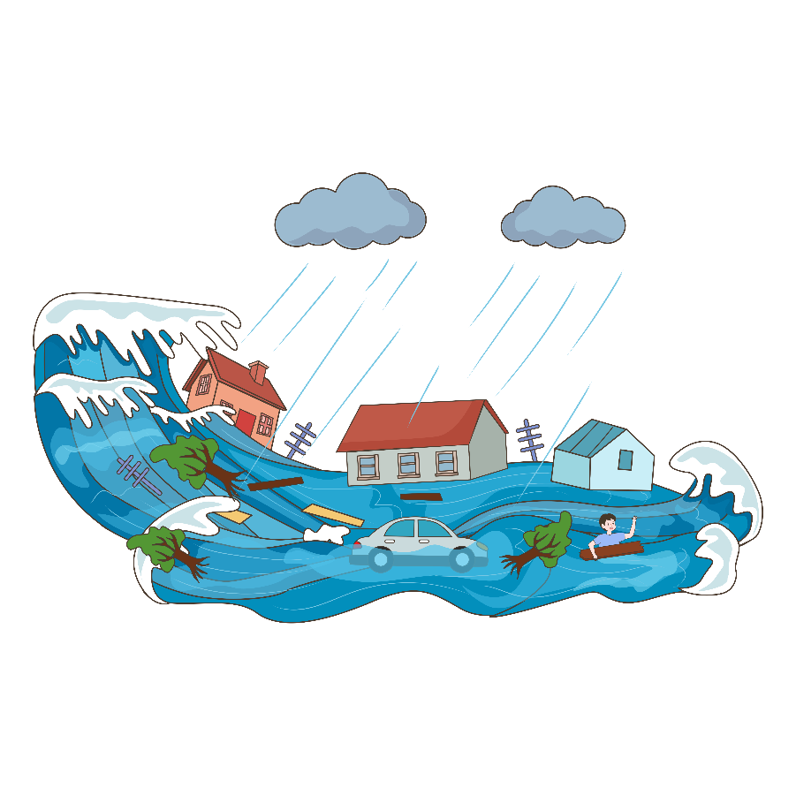
生词
hóngshuǐ
New Word
洪水
n. flood

Slide 12
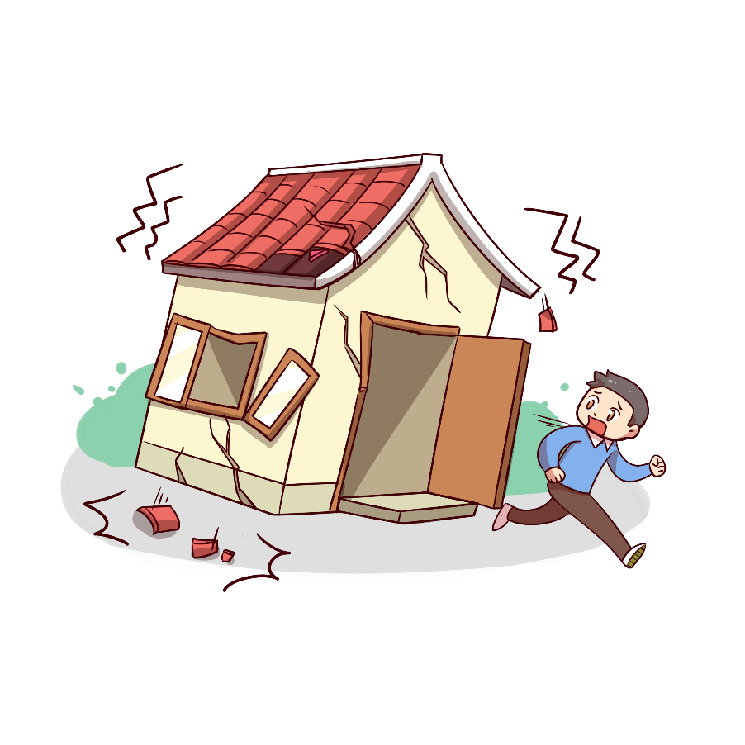
生词
dì zhèn
New Word
地 震
v. earthquake

Slide 13

生词
kǎn
New Word
砍
v. to cut

Slide 14




练一练
Practise
xiāo shī
消 失

Slide 15
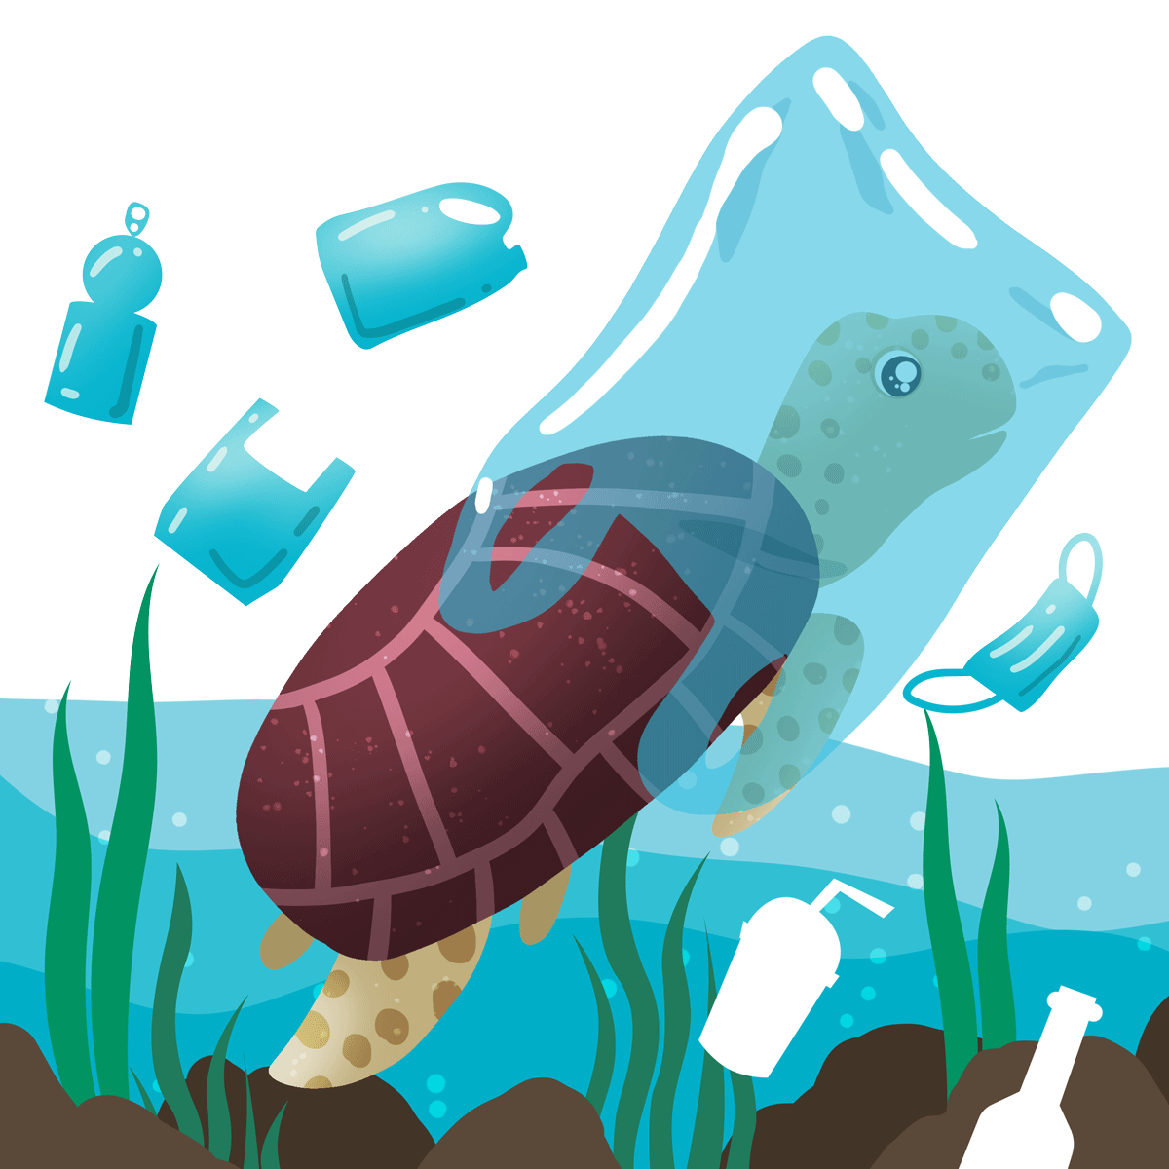
练一练
Practise
shēng cún
生 存

Slide 16

练一练
Practise
pò huài
破 坏

Slide 17
练一练
v. to disappear
消失
pòhuài
Practise
洪水
xiāoshī
n. flood
hóngshuǐ
v. earthquake
地震
破坏
dìzhèn
v. to destroy

Slide 18
练一练
Practise
砍
shāmò
v. to cut
生存
kǎn
v. to live
shēngcún
n. desert
沙漠
破坏
dìzhèn
v. to destroy

Slide 19

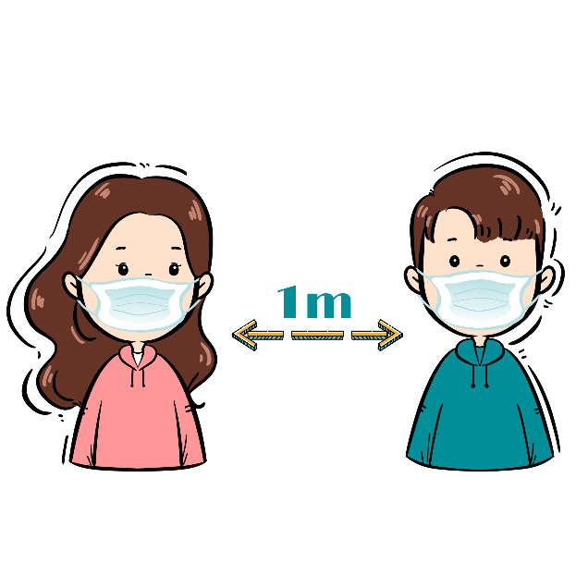

语言点
Language Point
这种病传染性很强，需要引起有关部门的密切关注。
密切
形容词，表示关系近；表示（对问题）等重视、仔细、周到
经济全球化把各国的经济密切地联系在一起了。

Slide 20

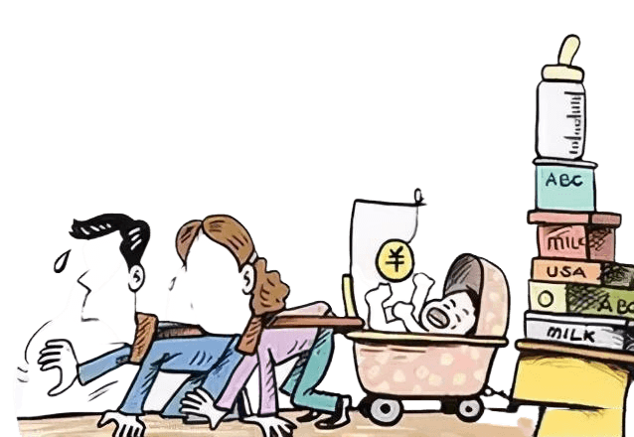

语言点
Language Point
通过这次活动，李老师密切了和同学们的关系。
密切
作动词，意思是“使关系近”
通过足球比赛，密切了我们班同学的关系。

Slide 21



语言点
Language Point
通过这次谈话，刘洋受到了极大的鼓励/鼓舞。
鼓励
鼓舞
吸烟有害健康，你不阻止他，怎么还鼓励呢？/ 新产品的研制成功极大地鼓舞了科技人员。

Slide 22


语言点
Language Point
近些年来，国家越来越鼓励大学生毕业后开办自己的公司。
鼓励
鼓舞
新的胜利给了全体队员很大的鼓舞。

Slide 23

练一练
Practise
父母平时应 孩子多参加体育活动。
鼓励
鼓励
鼓舞

Slide 24
练一练
Practise
鼓励
在工作中，管理者多 员工，会提高员工的工作积极性。
鼓励
鼓舞

Slide 25
练一练
Practise
鼓舞
听力他们的发言，我挺受 的，对他们很有信心。
鼓励
鼓舞

Slide 26
练一练
Practise
感谢大家对我的肯定与 。
鼓励
鼓励
鼓舞

Slide 27

7个生词模板
生词
New Word
shùjù
数据
n. data
láidejí
来得及
v. there’s still time (to do sth.)
nán fānɡ
南 方
n. south, southern part
cāi
猜
v. to guess
zhǐhǎo
只好
adv. cannot but, to be forced to
chēhuò
车祸
n. traffic accident
bù’ān
不安
adj. upset
kuāzhāng
夸张
adj. exaggerated
fù xí
复 习
v. to review
fǒuzé
否则
conj. or, otherwise
zhēnshí
真实
adj. real
yóu xì
游 戏
n. game
gōngbù
公布
v. to announce
zīyuán
资源
n. resource
END

Slide 28

练一练
Practise
gōngbù
shùjù
zhēnshí
公布
v. to announce
数据
n. data
真实
adj. real
kuāzhāng
zīyuán
chēhuò
bù’ān
夸张
adj. exaggerated
资源
n. resource
车祸
n. traffic accident
不安
adj. upset

Slide 29


作业
Homework
作业
用“密切”完成下列句子或对话。
1.这种传染病很强，____________________。
2.A：这两年，李雪飞来咱们家的次数少了很多？
B： ____________ 。

Slide 30
《HSK标准教程5--第三十二课》
HSK Standard Course 5 Lesson 32
第32课 身边的环保
Lesson 32
Protecting the environment around us
Part 2

Slide 31

热身
Warm-up
说一说：
几件我们可以在生活中做到的环保事？

Slide 32
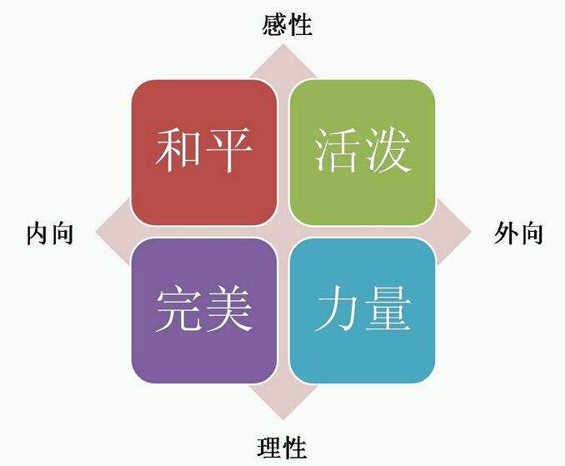
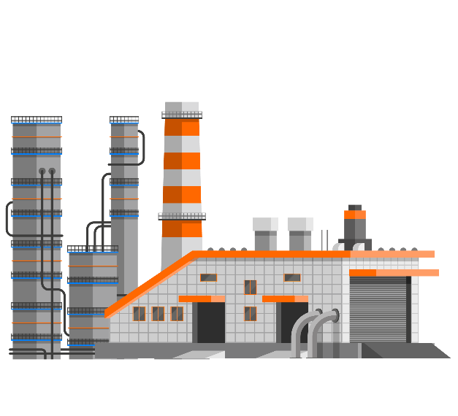

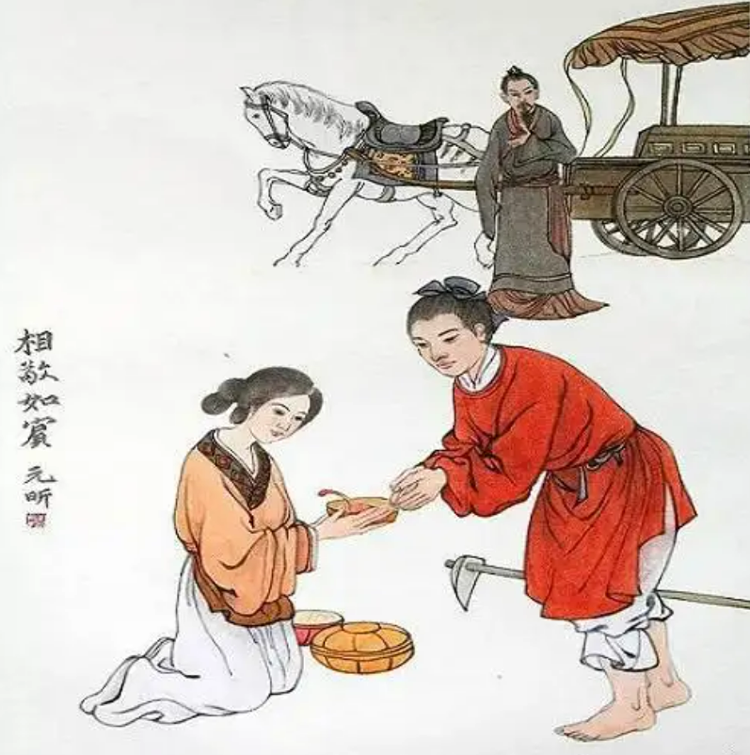
生词
New Word
gōng yè
工 业
n. industry
我国的工业生产指数在不停上升。

Slide 33




生词
New Word
nóng yè
农 业
n. agriculture
中国的农业生产很发达。

Slide 34




生词
New Word
shēngchǎn
生产
v. to produce
工业生产不能只追求数量，更要追求质量。

Slide 35
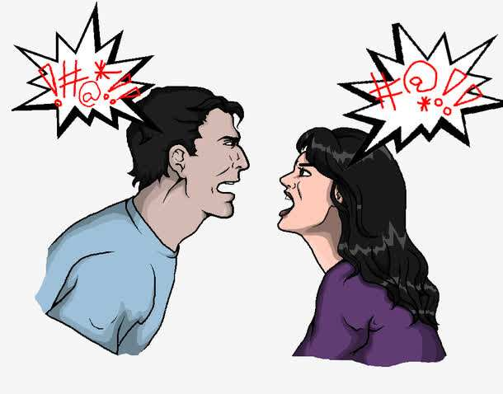



生词
New Word
dà xíng
大型
adv. secretly, to oneself
中国有很多大型的轮船。

Slide 36


生词
New Word
fèi
废
adj. waste
这个工厂排出很多废水。

Slide 37
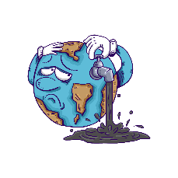

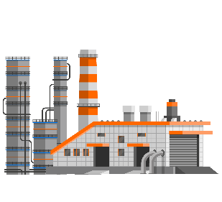
生词
New Word
ránshāo
燃烧
adj. impatient
有害垃圾不能燃烧，会污染环境。

Slide 38
练一练
practise
ránshāo
fèi
dà xíng
燃烧
v. to burn
废
adj. waste
大型
adj. large-scale
gōng yè
nóngyè
shēngchǎn
工业
n. industry
农业
n. agriculture
生产
v. to produce

Slide 39


语言点
Language Point
明天有新生报道，尽量早点儿来。
尽量
副词，表示努力在一定范围内达到最大限度
周五是儿子的毕业典礼，你尽量来参加。

Slide 40


语言点
Language Point
经过几年的锻炼，李阳在工作上逐步成熟起来。
逐步
表示一步一步地，多用于人为的情况，一般不能用于修饰形容词性词语
在线语言课程正在逐步被学生接受。

Slide 41
练一练
尽量
逐步
Practise
尽量
遇到危险情况时，先别慌 ______保持冷静，然后找人帮忙。
随着人们生活水平的不断提高，绿色食品_____被更多消费者接受。
逐步

Slide 42
练一练
尽量
逐步
Practise
未来两天国内无明显冷空气活动，大部分地区天气晴好， 气温将______回升。
逐步
为了培养孩子的自理能力，生活上的事情_____让他自己完成。
尽量

Slide 43


语言点
Language Point
爱因斯坦受到全国人民的尊重/尊敬。
尊重
尊敬
面试时，穿戴整齐是表示你对面试者的尊重。/ 他是一位我非常尊敬的优秀演员。

Slide 44
练一练
Practise
虽然我不同意你的看法，但我还是 你的选择。
尊重
尊敬
尊重

Slide 45
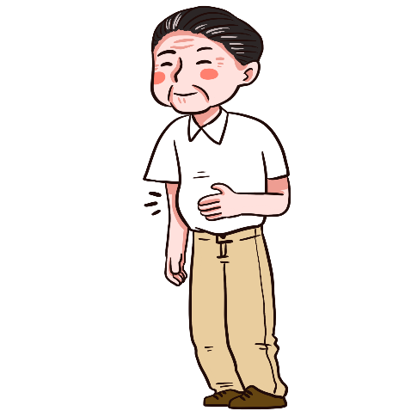
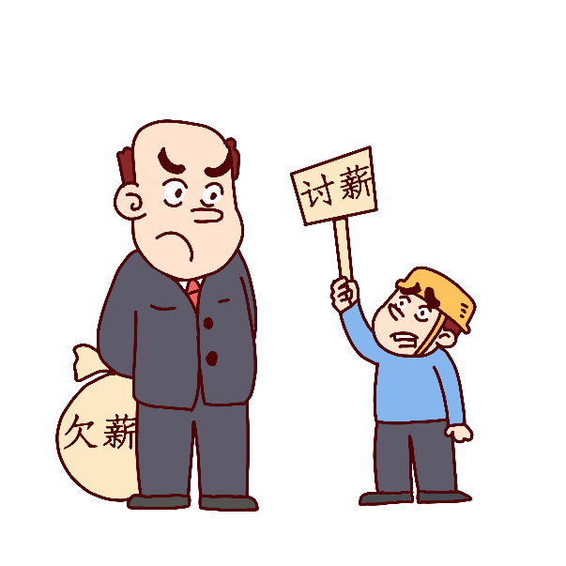
语言点
Language Point
他没有告诉我她的真实年龄。
真实
确实
他的权利不再有确实的保障。

Slide 46
练一练
Practise
作品充分地表达了作者内心 情感。
真实
真实
确实

Slide 47


语言点
Language Point
学校、医院等公共基础设施还不够完善。
设施
设备
操场上新增了很多运动设备。

Slide 48
练一练
Practise
那个城市的基础 还不够完善。
设施
设施
设备

Slide 49


语言点
Language Point
开车时要把握好方向盘。
把握
掌握
今天的会议时间由你来掌握。

Slide 50
练一练
Practise
这次考试能否通过，我实在没什么 。
把握
把握
掌握

Slide 51
生词
New Word
xiàng
项
m. used for itemized things
láidejí
来得及
v. there’s still time (to do sth.)
nán fānɡ
南 方
n. south, southern part
cāi
猜
v. to guess
zhǐhǎo
只好
adv. cannot but, to be forced to
zì jué
自觉
adj. conscious
mǐn gǎn
敏 感
adj. sensitive
xìng yùn
幸 运
adj. lucky
fù xí
复 习
v. to review
fǒuzé
否则
conj. or, otherwise
mì qiè
密切
adj. close
yóu xì
游 戏
n. game
méi tàn
煤炭
n. coal
wěi qì
尾气
n. vehicle emission
END

Slide 52
练一练
密切
排队
Practise
大型
关注
工厂
燃烧
自觉
煤炭

Slide 53
作业
Homework
作业
用“逐步”完成下列句子或对话。
1.随着人们生活水平的不断提高，绿色__________。
2.A：你知道吗？现在上网校的人越来越多。
B： ___________ 。

Slide 54
作业
Homework
作业
用“尽量”完成下列句子或对话。
1.为了培养孩子的自理能力，_____________。
2.A：明天单位有个活动，可能不能按时下班
___________。
3.A：要是他们问的问题我回答不上来，怎么办？
B： ____________ 。

Slide 55
《HSK标准教程5--第三十二课》
HSK Standard Course 5 Lesson 32
第32课 身边的环保
Lesson 32
Protecting the environment around us
Part 3

Slide 56
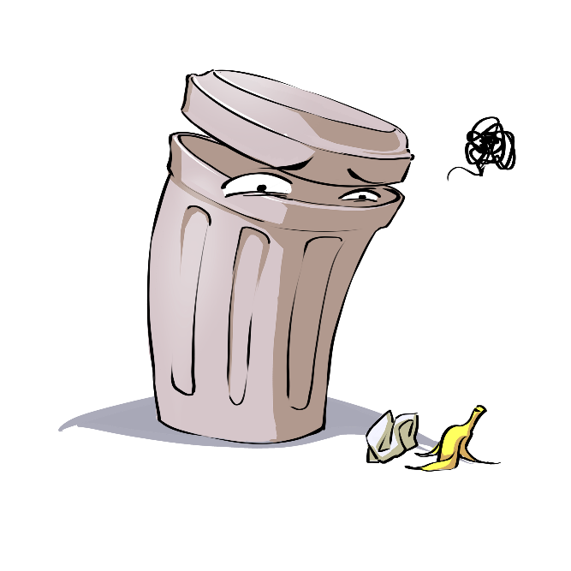
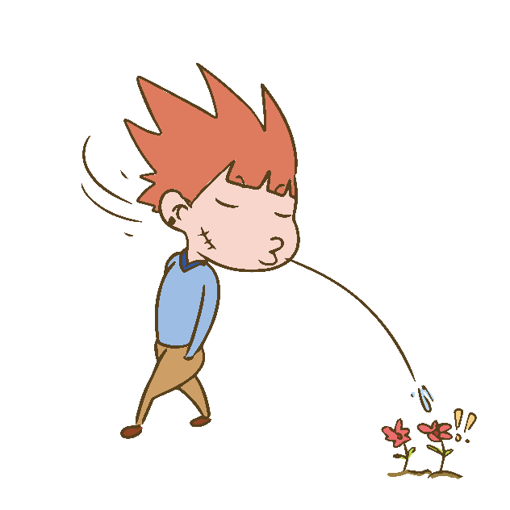
热身
Warm-up
说一说：
你每天观察到的不环保行为？

Slide 57
12个生词模板
生词
New Word
mìngyùn
命运
n. fate
gǔwǔ
鼓舞
v. to encourage
zhǎngwò
掌握
v. to take charge of
gǔwǔ
鼓舞
v. to encourage
xiāo jí
消 极
adj. passive
huànxiǎng
幻 想
n. fantasy
gòngxiàn
贡献
n. contribution
zūn jìng
尊敬
v. to respect
jǐn liàng
尽量
adv. try one’s best
néngyuán
能源
n. energy
néngyuán
能源
n. energy
shè shī
设 施
n. installation
zhú bù
逐步
adv. gradually

Slide 58
练一练
掌握
尊敬
Practise
消极
命运
态度
逐步
互相
放松

Slide 59
语言点
Language Point
大 + 动词/形容词+特+动词/形容词
For example
忙完这批活，我要大睡特睡。
祝你在新的一年里大旺特旺。
如果你认为到时候他会帮你，那就大错特错了。

Slide 60
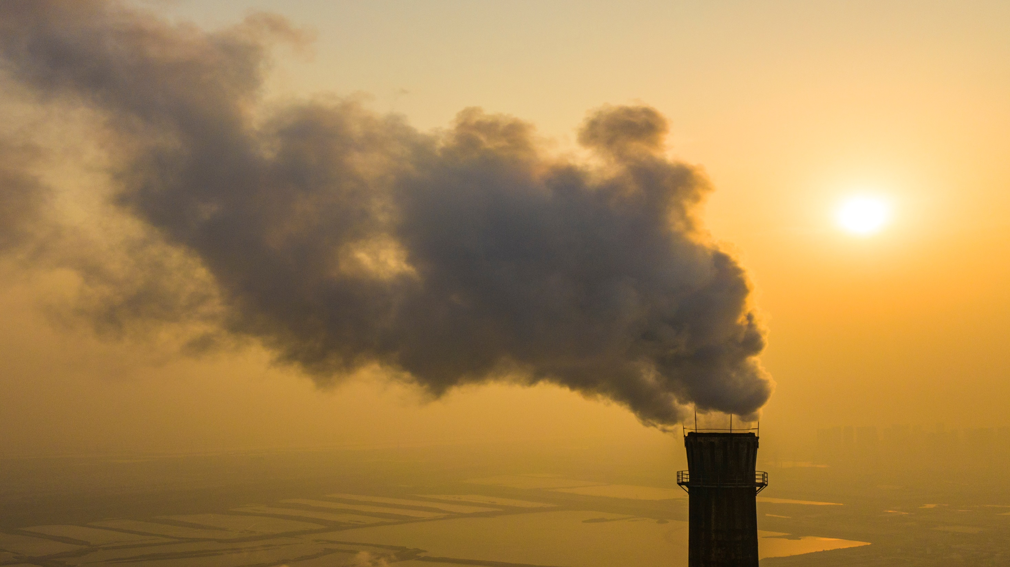

课文 1
Text 1
环境污染会给自然界造成什么危害？
人类自身受到了环境污染的什么危害？
造成污染的主要原因有哪些？
为了减少环境污染，人们做了哪些努力？效果如何？我们应该保持什么态度？

Slide 61
课文 1
Text 1
如果你觉得地球上的一点儿小污染没什么关系，那你可就大错特错了！环境污染会危害动物植物以及人类自身。
有些生活在过去的动物，你今天再也看不到了，植物也面临着同样的危险。动植物的消失，部分原因是由于自然界的变化，比如洪水、地震等改变了它们生活的环境，但更大的原因则是人类对自然的破坏——有些地区的森林已经几乎被人砍光了，很多河流被污染，不再适合鱼类生存，有的地区原本是草原，如今已变为沙漠......从国际环保组织公布的数据可知，地球上一半以上的动植物正在消失，这是真实的情况，一点儿也不夸张。
。
1.环境污染给自然界造成了什么危害？
2.请用重点词语复述课文：消失、自然界、破坏、砍、沙漠、真实

Slide 62
课文 1
Text 1
人类自身也饱受污染的危害。有些地区地表水已污染，地下水又被过量使用，水资源短缺问题就连科学家们也不知道该如何解决，目前世界上有17%的人无法享用干净的饮用水，而每年死于与空气污染有关的疾病的人比死于车祸的还要多。这些数据确实令人不安。
1.人类自身受到了环境污染的什么危害？
2.请用重点词语复述课文：水资源、短缺、疾病、数据

Slide 63
课文 1
Text 1
一部分环境污染是由工业农业生产活动造的，例如，大型工厂生产过程中，有的会产生大量废水；有的要大量煤炭燃烧，从而产生大量废气和废物。还有一部分污染和我们的日常生活密切相关，汽车尾气就是其中之一。此外垃圾也会对环境造成严重的损害。
1.造成污染的主要原因有哪些？
2.请用重点词语复述课文：工业农业、生产、汽车尾气、垃圾

Slide 64
课文 1
Text 1
幸运的是，越来越多的人敏感地认识到了环境问题的严重，并自觉地投入到了环保地球的行动中。生产中，增加环保设施，减少污染物排放，调整能源消费结构，逐步向可再生能源转变；而在日常生活中，改变生活习惯，尽量减少生活垃圾，做到垃圾分类。同时，尽量多骑自行车，多选择公共交通，少使用私家车。这些为此付出努力的人们令人尊敬，取得的成绩也令人鼓舞。
1.为了减少环境污染，人们做了哪些努力？效果如何？
2.请用重点词语复述故事：设施、能源、逐步、尽量、私家车

Slide 65
课文 1
Text 1
地球是人类共同的家园，我们应该把它看作一个属于自己的大房间。房间脏了，消极的逃避和不符合实际的幻想都不能解决问题，为保持它的卫生每一个人都应付出行动，做出贡献。人类的命运由我们自己掌握，改变要靠我们自己。
1.面对环境污染，我们应保持什么样的态度？
2.请用重点词语复述课文：消极、幻想、贡献、命运、掌握

Slide 66
作业
Homework
作业
请以“环保，可以这样开始”为题写一段话。
尽量用上本课所学的生词，字数不少于100字。

Slide 67




《HSK标准教程5--第三十二课》
HSK Standard Course 5 Lesson 32
再见 Bye
再见

